Slide 1
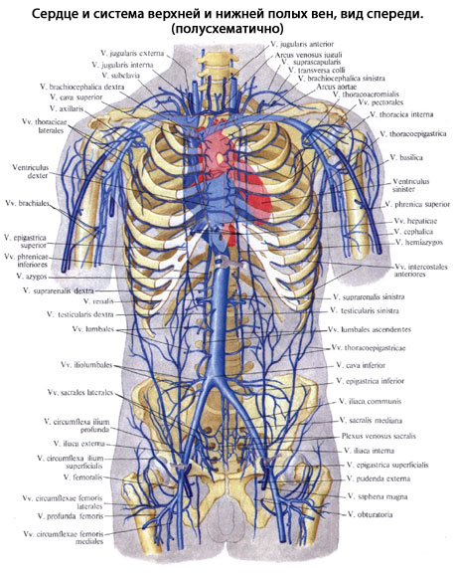
Вени великого кола кровообігу
Вени великого кола кровообігу утворюють системи:
систему вен серця;
систему верхньої порожнистої вени;
систему нижньої порожнистої вени.
Кожна система має один головний стовбур, куди вливаються вени, по яких кров відтікає від певної групи органів. Це вінцевий синус серця, верхня порожниста вена, нижня порожниста вена, які впадають у праве передсердя.
В нижню порожнисту вену впадає ворітна вена - найбільша вісцеральна вена тіла людини. Між системами порожнистих вен і системою ворітної вени є численні анастомози.

Slide 2
Система верхньої порожнистої вени, v. cava superior
Верхня порожниста вена - це коротка, безклапанна судина діаметром 21-25 мм і довжиною 5-8 см.
Корені: права і ліва плечеголовні вени
Притоки: справа - непарна вена, а зліва - дрібні середостінні та перикардіальні вени.
Верхня порожниста вена збирає кров від трьох груп вен:
вен стінок грудної та частково черевної порожнин,
вен голови та шиї ,
вен обох верхніх кінцівок.

Slide 3
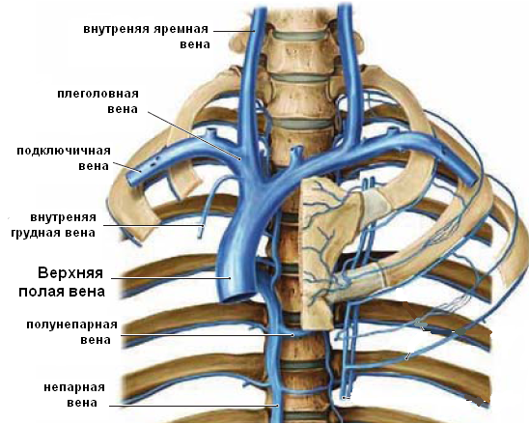
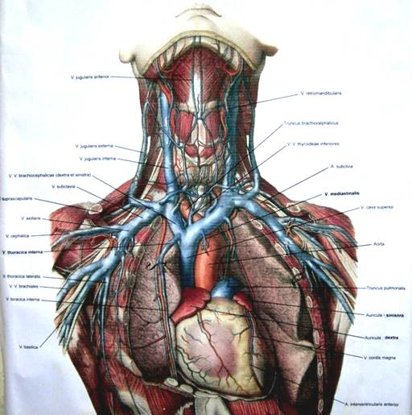
Скелетопія верхньої порожнистої вени:
- утворюється позаду місця з'єднання хряща I правого ребра з грудиною;
- верхня порожниста вена прямує вниз і на рівні з'єднання III правого хряща з грудниною впадає в праве передсердя.
Синтопія верхньої порожнистої вени:
- попереду верхньої порожнистої вени розташовані тімус і передній край правої легені, покритий плеврою;
- справа до вени прилягає медіастинальна плевра;
- зліва - висхідна частина аорти;
- позаду - передня поверхня кореня правої легені.

Slide 4
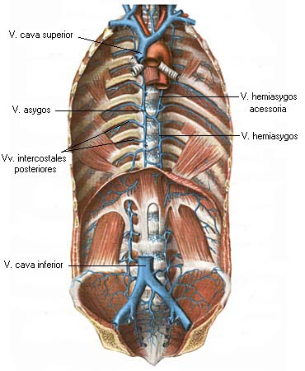
Непарна вена, v. Azygos
Непарна вена є продовженням в грудну порожнину правої висхідної поперекової вени, v. lumbаlis ascendens dextra, яка з черевної порожнини в грудну проходить між м'язовими пучками правої ніжки поперекової частини діафрагми, в заднє середостіння.
Права висхідна поперекова вена на своєму шляху анастомозує з правими поперековими венами, що впадають в нижню порожнисту вену.
У гирлі непарної вени є два клапана.

Slide 5
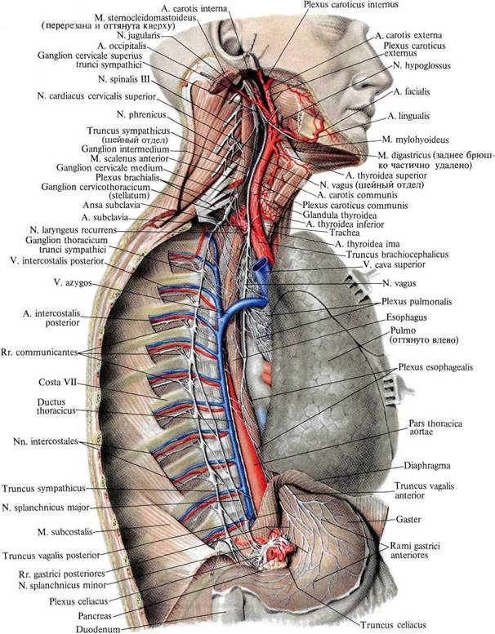
Топографія непарної вени:
позаду і зліва від непарної вени розташовані хребетний стовп, грудна частина аорти та грудна протока, а також праві задні міжреберні артерії,
попереду - стравохід.
на рівні IV-V грудних хребців непарна вена огинає ззаду і зверху корінь правої легені, прямує вперед і вниз і впадає у верхню порожнисту вену.

Slide 6
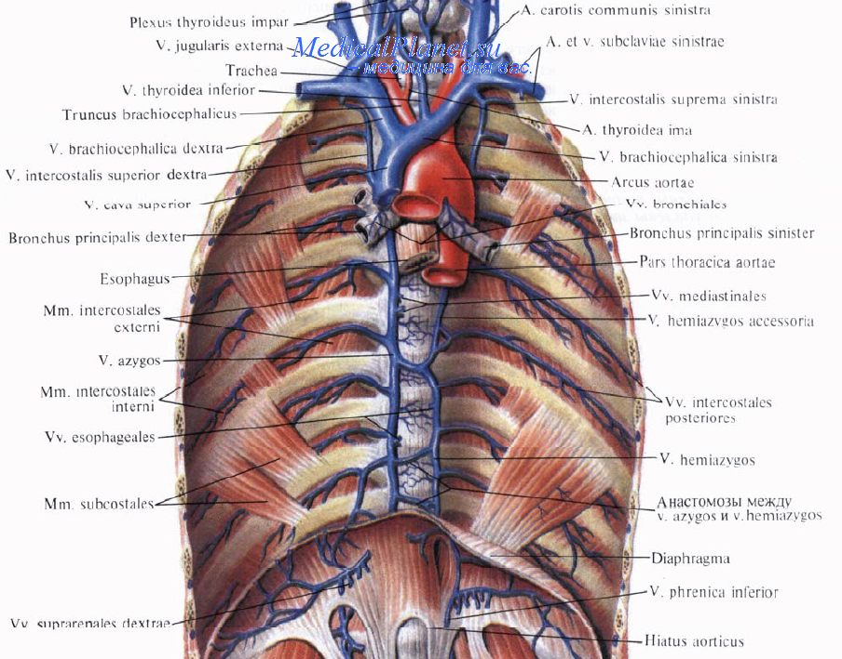
Притоки непарної вени:
напівнепарна вена;
вени задньої стінки грудної порожнини:
права верхня міжреберна вена,
праві задні міжреберні вени IV-XI;
вени органів грудної порожнини:
вени стравоходу,
бронхіальні вени,
перикардіальні вени,
медіастинальні вени.

Slide 7
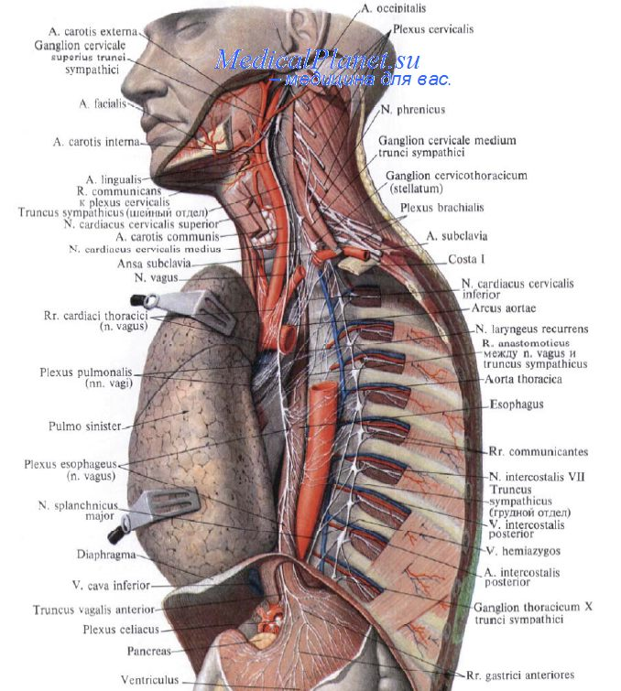
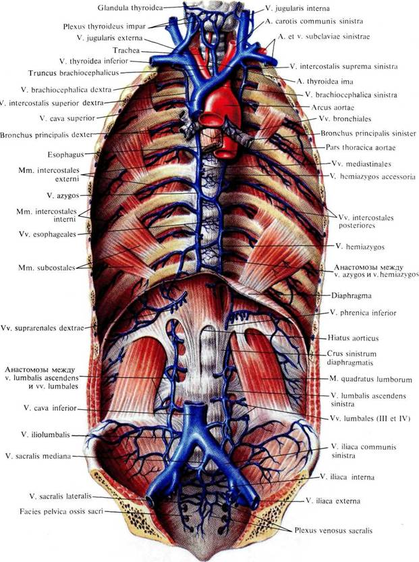
напівнепарна вена, v. Hemiazygos
Напівнепарна вена є продовженням лівої висхідної поперекової вени, v. lumbаlis ascendens sinіstra, яка проходить з черевної порожнини в грудну, в заднє середостіння, між м'язовими пучками лівої ніжки діафрагми, прилягаючи до лівої поверхні тіл грудних хребців.
Праворуч від напівнепарної вени знаходиться грудна частина аорти, позаду - ліві задні міжреберні артерії.
На рівні VII-Х грудних хребців напівнепарна вена повертає круто вправо, перетинає спереду хребетний стовп і впадає в непарну вену.

Slide 8
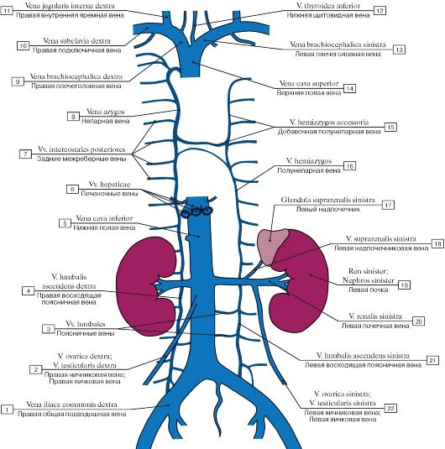
Притоки напівнепарної вени:
додаткова напівнепарна вена (v. hemiazygos accessoria), що йде зверху вниз і приймає:
6-7 верхніх лівих задніх міжреберних вен (I-VII),
вени стравоходу
(vv. aеsophageales),
медіастинальні вени
(vv. mediastinales);
4-5 нижніх лівих задніх міжреберних вен;

Slide 9
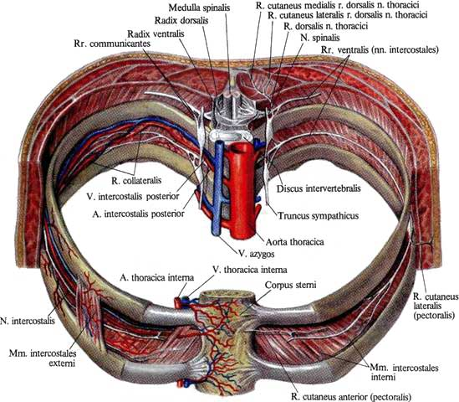
Задні міжреберні вени, vv. intercostales posteriores
Задні міжреберні вени проходять в борозні під відповідним ребром в міжреберних проміжках разом з однойменними артерією і нервом.
Задні міжреберні вени збирають кров з тканин стінок грудної порожнини і частково передньої черевної стінки (нижні задні міжреберні вени).
У кожну задню міжреберну вену впадають:
вена спини, v. dorsalis, яка формується в шкірі та м'язах спини,
міжхребцева вена, v. intervertebralis, що утворюється з вен зовнішніх і внутрішніх хребетних сплетінь.
У кожну міжхребцеву вену впадає спинномозкова гілка (v. spinalis), яка бере участь у відтоку венозної крові від спинного мозку.
Задні міжреберні вени з'єднані з передніми міжреберними венами, що є притоками внутрішньої грудної вени.

Slide 10
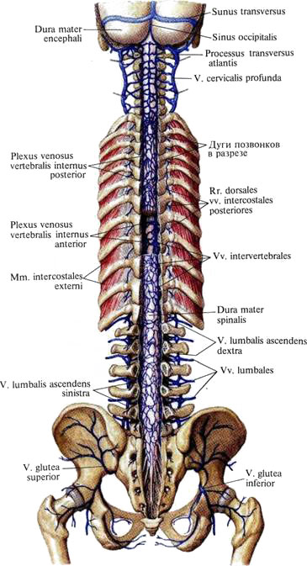
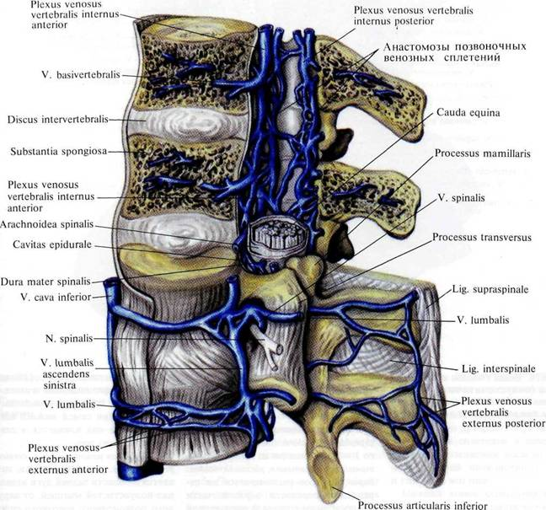
Внутрішні хребетні венозні сплетення (переднє і заднє), plexus venosi vertebrales interni (anterior et posterior)
Розташовуються усередині хребетного каналу (між твердою оболонкою спинного мозку і окістям) і представлені багаторазово анастомозуючими між собою венами. Сплетіння простягаються від великого потиличного отвору до верхівки крижів.

Slide 11
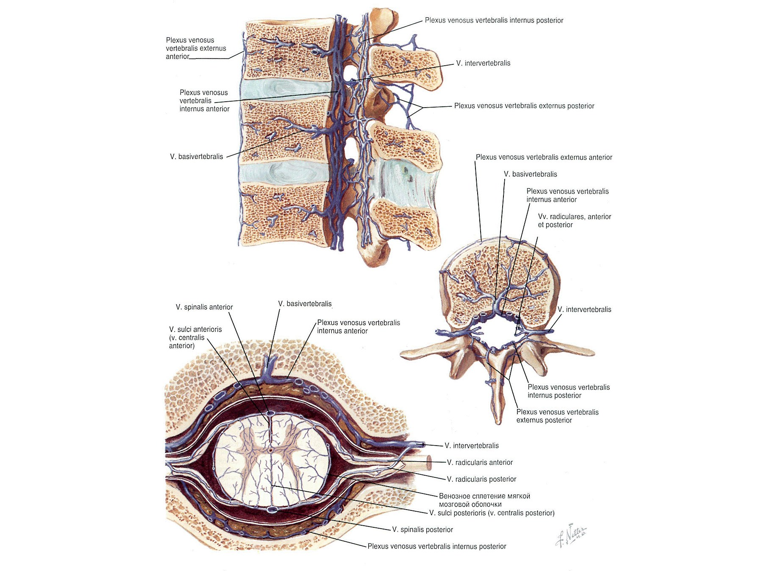
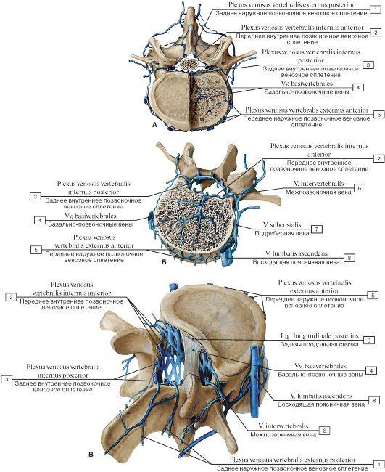
У внутрішні хребетні сплетення впадають спинномозкові вени і вени губчатої речовини хребців.
З цих сплетінь кров по міжхребцевих венах, що проходять через міжхребцеві отвори, відтікає в непарну, напівнепарну і додаткову напівнепарну вени, а також в зовнішні венозні хребетні сплетення (переднє і заднє), plexus venosi vertebrales externi (anterior et posterior), які розташовуються на передній поверхні хребців, а також обплітають їх дуги і відростки.
Від зовнішніх хребетних сплетінь кров відтікає в задні міжреберні, поперекові та крижові вени, vv. intercostales posteriores, lumbales et sacrales.
На рівні верхнього відділу хребта вени сплетінь впадають в хребетні та потиличні вени, vv. vertebrates et occipitales.

Slide 12
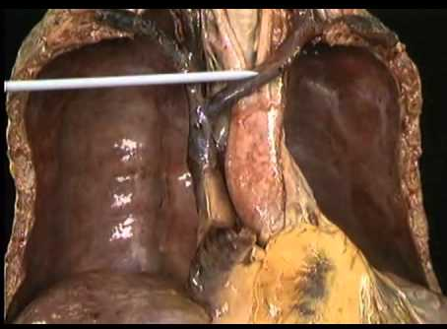
Плечоголовні вени (права і ліва), vv. brachiocephalicae (dextra et sinistra)
Плечоголовні вени не мають клапанів, збирають кров з органів голови і шиї та верхніх кінцівок.
Ліва і права плечеголовні вени утворюються позаду відповідного грудино-ключичного суглоба.
Корені: підключична вена; внутрішня яремна вена.
Ліва плечеголовна вена має довжину 5-6 см, права - 3 см.
Ліва плечеголовна вена направляється косо вниз і направо позаду рукоятки грудини і тімуса. Позаду вени розташований плечоголовний стовбур, ліві загальна сонна і ліва підключична артерії. Права плечеголовна вена спускається майже вертикально вниз позаду правого краю грудини і прилягає до купола правої плеври.

Slide 13
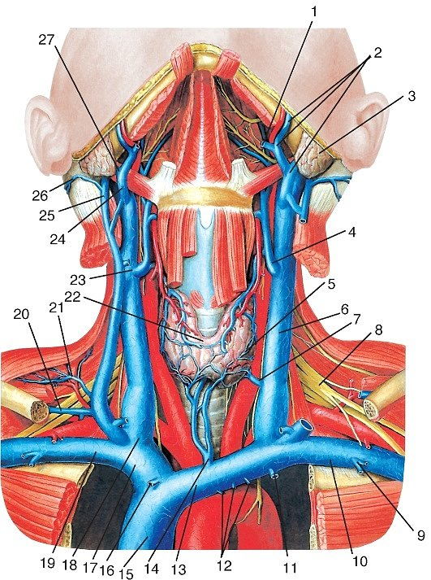
Притоки плечоголовних вен :
великі притоки:
- 1-3 нижні щитоподібні вени,
vv. thyroideae inferiores,
нижня гортанна вена,
v. laryngea inferior,
хребетна вена, v. vertebralis,
глибока шийна вена,
v. cervicalis profunda,
внутрішня грудна вена,
v. thoracica interna,
найвища міжреберна вена,
v. intercostalis suprema, що збирає кров з 3-4 верхніх міжреберних проміжків.
дрібні вени від внутрішніх органів:
вени тимусу, vv. thymicae;
перикардіальні вени, vv. pericardiacae;
перікардодіафрагмальні вени,
vv. pericardiacophrenicae;
бронхіальні вени, vv. bronchiales;
вени стравоходу, vv. oesophageales;
медіастинальні вени, vv. mediastinales (від лімфатичних вузлів і сполучної тканини середостіння).

Slide 14
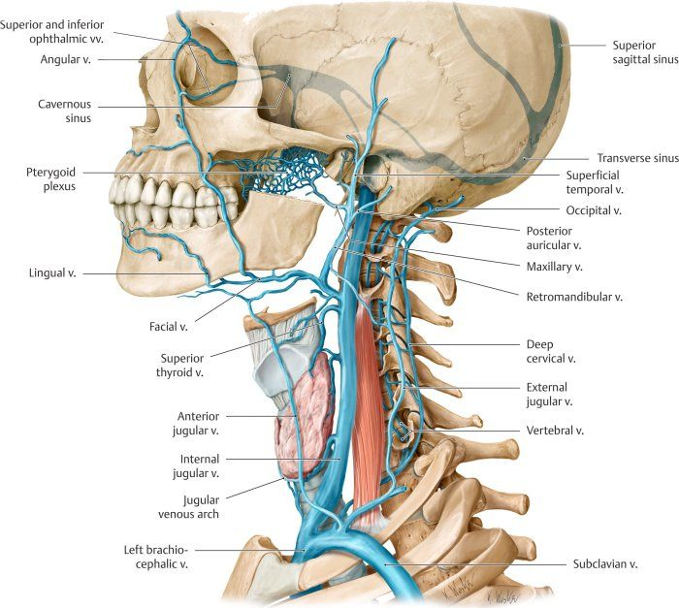
Хребетна вена (v. vertebralis)
Хребетна вена супроводжує хребетні артерії, проходить разом з нею через поперечні отвори шийних хребців до плечеголовної вени.
На шляху в неї впадають вени внутрішніх хребетних сплетінь.

Slide 15
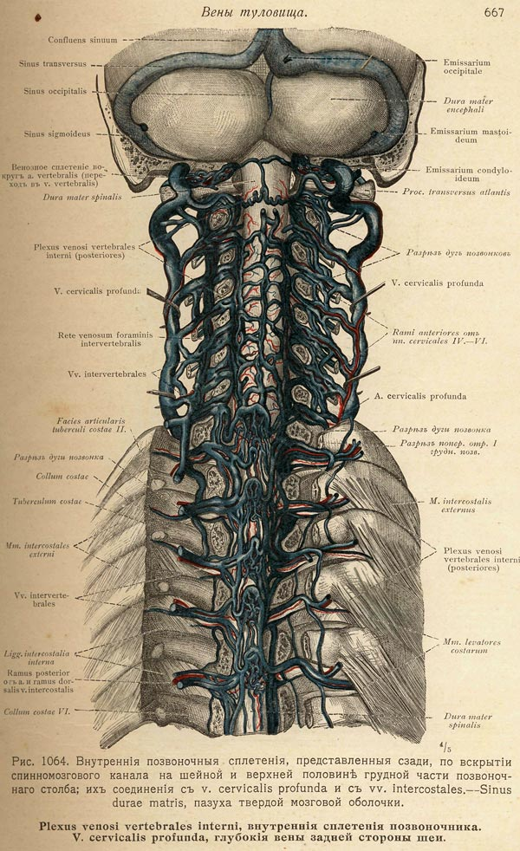
Глибока шийна вена (v. cervicalis profunda)
Глибока шийна вена починається від зовнішніх хребетних сплетінь. Вона збирає кров від м'язів і фасцій потиличної ділянки.
Ця вена проходить позаду поперечних відростків шийних хребців і впадає в плечеголовную вену біля гирла хребетної вени або безпосередньо в хребетну вену.

Slide 16
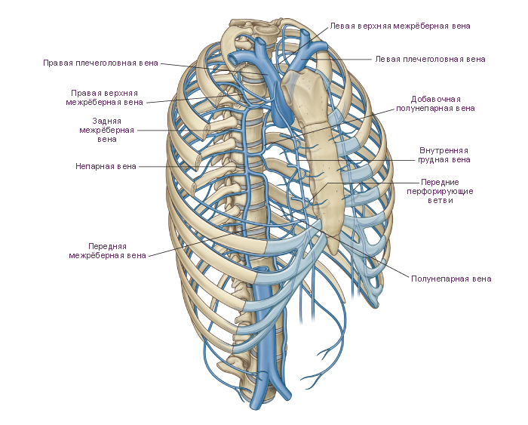
Внутрішня грудна вена, v. thoracica interna
Корені внутрішніх грудних вен: верхня надчеревна і м'язово-діафрагмальна вена, v. epigаstrica superioris et v. musculophrenica.
М'язово-діафрагмальна вена анастомозує в товщі передньої черевної стінки з нижньою надчеревною веною.
Притоки: передні міжреберні вени, vv. intercostales anteriores, які анастомозують із задніми міжреберними венами.
У праву і ліву плечоголовні вени впадає найвища міжреберна вена (v. intercostаlis supremа), що збирає кров з 3-4 верхніх міжреберних проміжків.

Slide 17
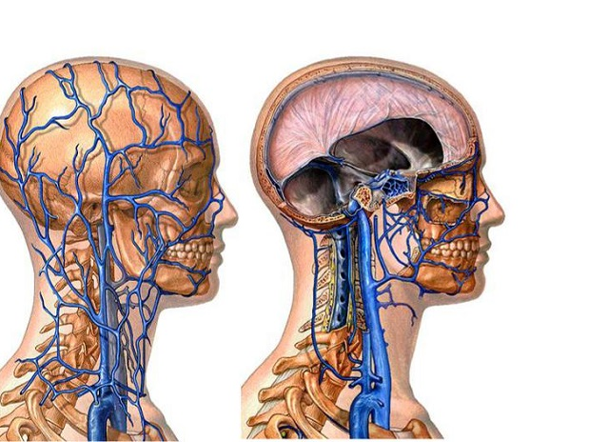
Вени ГОЛОВИ І ШИЇ
Кров від органів голови відтікає по двох великих венах
(з кожного боку): зовнішньої яремної і внутрішньої яремної вен.

Slide 18
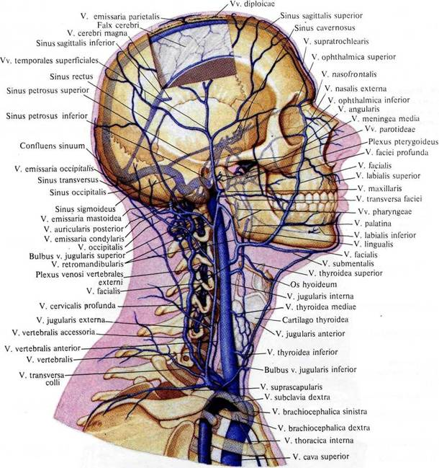
Внутрішня яремна вена, v. jugulаris interna
Внутрішня яремна вена збирає кров від голови і шиї. Ця вена є безпосереднім продовженням сигмоподібного синуса, через який венозна кров відтікає з системи синусів твердої оболонки головного мозку.
Внутрішня яремна вена починається на рівні яремного отвору, нижче якого є невелике розширення - верхня цибулина внутрішньої яремної вени, bulbus superior venae jugularis. Вище місця злиття з підключичною веною є друге розширення - нижня цибулина внутрішньої яремної вени, bulbus inferior venae jugularis, над і під цибулиною - по одному клапану.

Slide 19
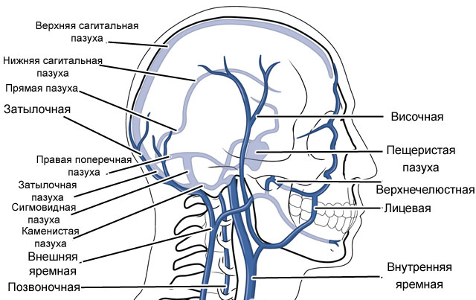
Внутрішньочерепні притоки внутрішньої яремної вени
Внутрішня яремна вена має внутрішньочерепні та позачерепні притоки.
Внутрішньочерепні притоки внутрішньої яремної вени (сигмоподібного синусу):
Синуси твердої мозкової оболонки,
поверхневі мозкові вени,
глибокі мозкові вени,
диплоічні вени,
емісарні вени,
очні вени,
вени лабіринту,
менінгеальні вени

Slide 20
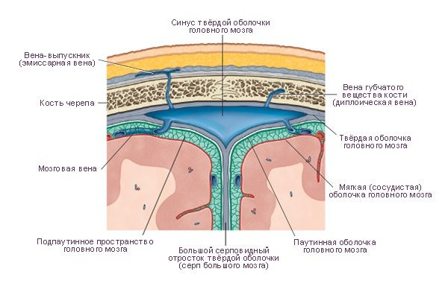
синуси твердої оболонки головного мозку(sinus durae matris)
Синуси твердої мозкової оболонки – це канали трикутної форми, які вистелені ендотелієм і не мають клапанів.
Синуси твердої мозкової оболонки утворюються у місцях відходження відростків твердої оболонки мозку і в зонах прикріплення оболонки до кісток внутрішньої основи черепа, де оболонка розщеплюється. Листки, що утворюють стінки синусів, туго натягнуті та не спадаються.

Slide 21
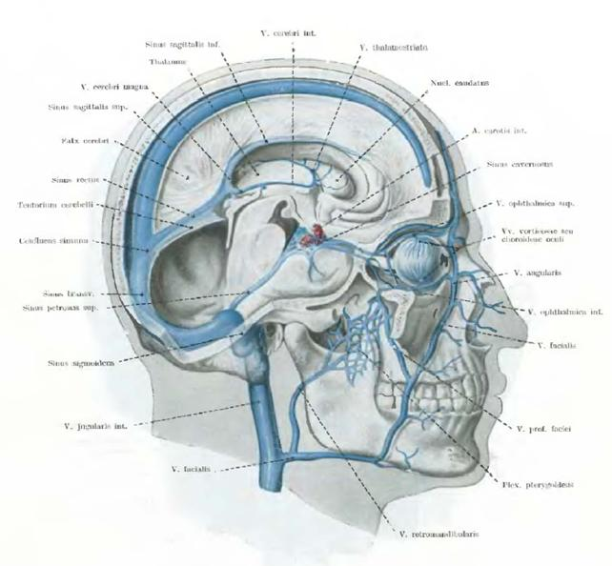
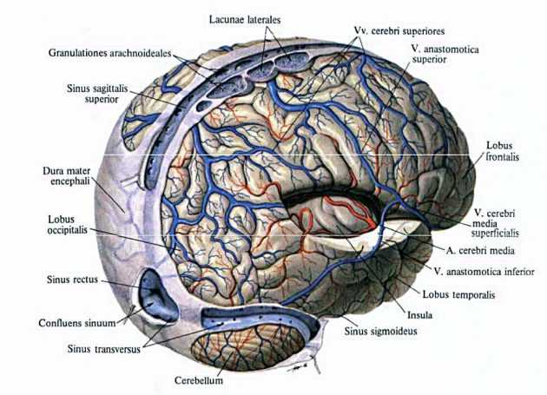
Верхній сагітальний синус (sinus sagittalis superior), непарний, проходить уздовж усього зовнішнього (верхнього) краю серпа великого мозку від півнячого гребеня решітчастої кістки до внутрішнього потиличного виступу, де впадає в поперечний синус.
Праворуч і ліворуч від верхнього сагітального синуса розташовуються бічні лакуни, в які впадають вени твердої оболонки головного мозку, вени мозку і диплоічні вени.
Нижній сагітальний синус (sinus sagittalis inferior), непарний, знаходиться на нижньому краї серпа великого мозку, ззаду він впадає в прямий синус.
Прямий синус (sinus rectus) непарний, розташований на місці з'єднання серпа великого мозку і намету мозочка. Він з'єднує нижній і верхній сагітальні синуси і впадає в поперечний синус.

Slide 22
Потиличний синус (sinus occipitalis), непарний, лежить в основі серпа мозочка по ходу внутрішнього потиличного гребеня. У заднього краю великого потиличного отвору потиличний синус розділяється на дві гілки, кожна з яких впадає в сигмоподібний синус відповідного боку. Верхній кінець потиличного синуса сполучається з поперечним синусом.

Slide 23
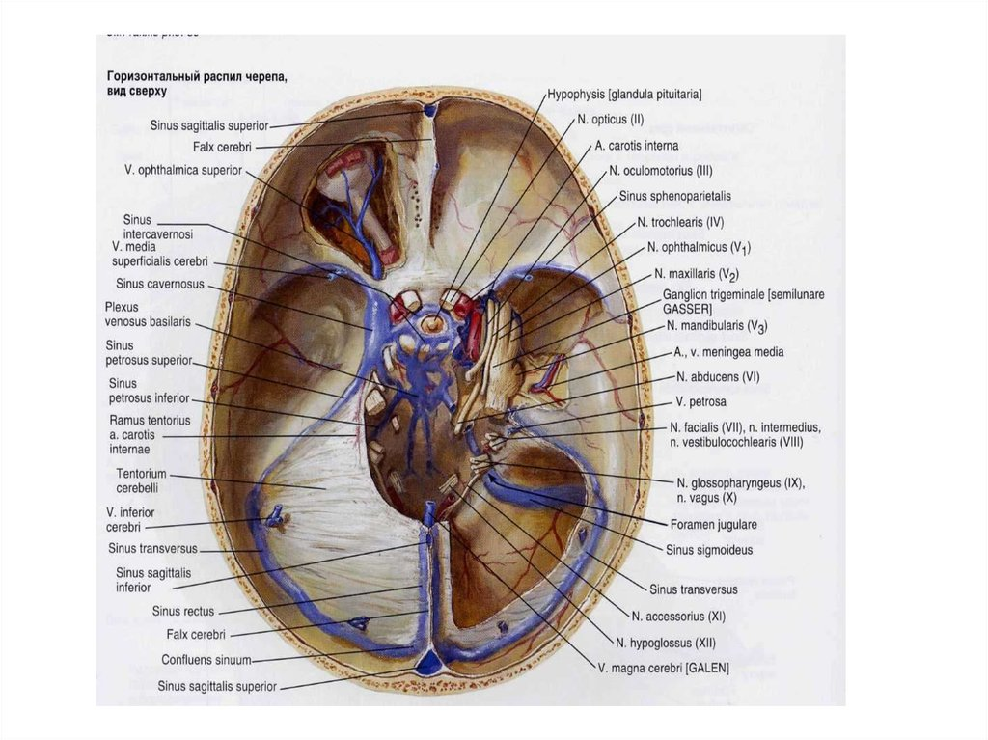
Поперечний синус (sinus tarnsversus) утворюється в місці переходу намету мозочка в тверду оболонку головного мозку, що вистилає зсередини потиличну кістку. У нього впадають верхній сагітальний, потиличний і прямий синуси - це синусний сток (confluens sinuum), розташований в області внутрішнього потиличного виступу.
Поперечний синус вправо і вліво триває в сигмоподібний синус.
Сигмоподібний синус (sinus sigmоideus), парний, розташований
в однойменній борозні скроневої кістки, в області яремного отвору він переходить у внутрішню яремну вену.

Slide 24
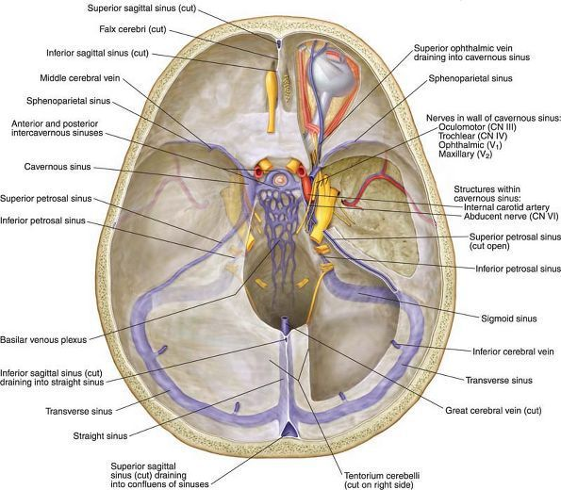
Печеристий синус (sinus cavernosus), парний, розташований по боках від турецького сідла. Через цей синус проходять внутрішня сонна артерія, відвідний, окоруховий, блоковий і очний нерви.
Обидва печеристих синуса з'єднуються між собою переднім і заднім межпечеристими синусами (sinus intercavernosi).
Через верхній і нижній кам'янисті синуси (sinus petrosus superior et sinus petrosus inferior), що лежать уздовж однойменних країв піраміди скроневої кістки, печеристі синуси з'єднуються з поперечним і сигмоподібним синусами.
Клиноподібно-тім'яний синус (sinus sphenoparietalis), парний, проходить уздовж вільного заднього краю малого крила клиноподібної кістки і впадає в печеристий синус.

Slide 25
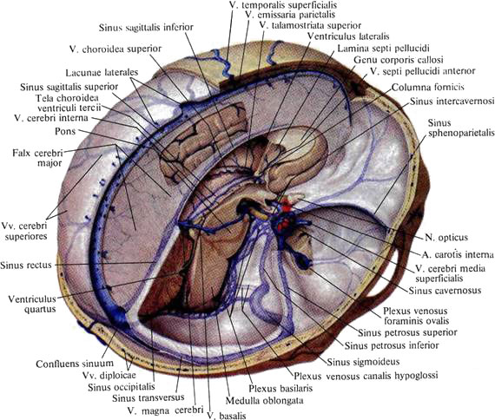
Синуси твердої оболонки головного мозку анастомозують із зовнішніми венами голови через емісарні вени, а також із диплоічними венами, розташованими в губчастій речовині кісток склепіння черепа і впадають в поверхневі вени голови.
Таким чином, венозна кров від головного мозку відтікає по системам його поверхневих і глибоких вен в синуси твердої оболонки головного мозку і далі у внутрішню яремну вену.

Slide 26
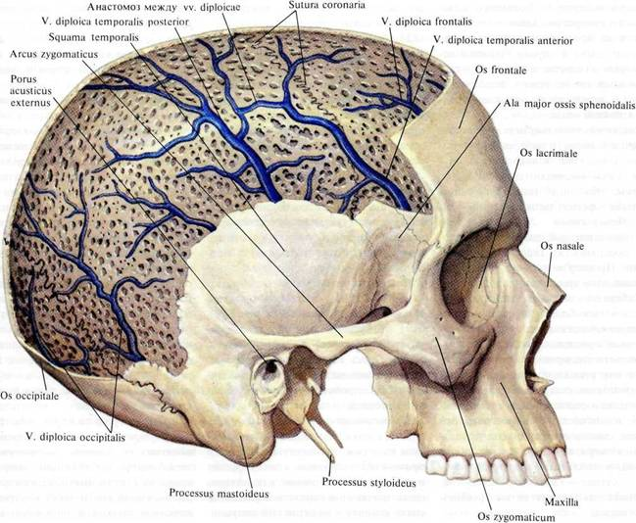
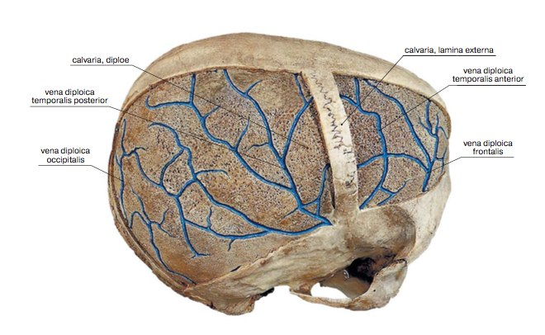
Диплоічні вени, vv. diploicae
Диплоічні вени безклапанні, досить широкі, тонкостінні вени, що беруть початок в губчастій речовині кісток склепіння черепа.
У порожнині черепа вони сполучаються з менінгеальними венами і синусами твердої оболонки головного мозку, а зовні за допомогою емісарних вен - з венами зовнішніх покривів голови.
Найбільші диплоічні вени:
лобова диплоічна вена, v. diploica frontаlis, впадає у верхній сагітальний синус,
передня скронева диплоічна вена, v. diploica temporalis anterior, - в клиноподібно-тім’яний синус,
задня скронева диплоічна вена, v. diploica temporalis posterior, - в соскоподібну емісарну вену,
потилична диплоічна вена, v. diploica occipitalis, - в поперечний синус або в потиличну емісарну вену.

Slide 27
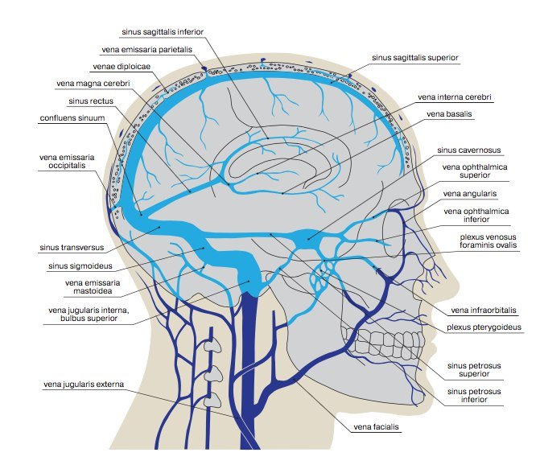
Емісарні вени, vv. emissariae
Емісарні вени з'єднують синуси твердої оболонки головного мозку з венами зовнішніх покривів голови.
Емісарні вени розташовуються в невеликих кісткових каналах.
Виділяють:
тім'яна емісарна вена,
v. emissaria parietalis проходить через тім'яної отвір однойменної кістки;
соскоподібна емісарна вена, v. emissaria mastoidea розташована в каналі соскоподібного відростка скроневої кістки;
потилична емісарна вена,
v. emissaria occipitalis проходить через потиличний отвір однойменної кістки;
виросткова емісарна вена, v. emissaria condylaris, проникає через виростковий канал потиличної кістки.

Slide 28
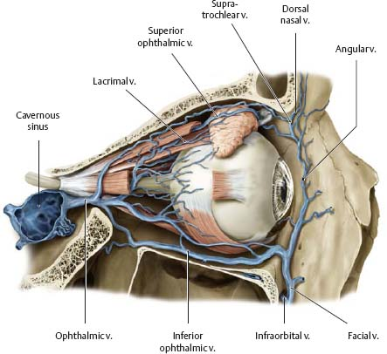
Верхня і нижня очні вени, vv. ophthalmicae superior et inferior
Верхня і нижня очні вени безклапанні.
Притоки верхньої очної вени: вени носа і лоба, верхньої повіки, решітчастої кістки, слізної залози, оболонок очного яблука і більшості його м'язів.
Верхня очна вена в області медіального кута ока анастомозує з лицьовою веною (v. fаciаlis).
Притоки нижньої очної вени: вени нижньої повіки, м'язів ока.
Нижня очна вена впадає у верхню очну вену, яка виходить із очниці через верхню очну щілину і впадає в печеристий синус.

Slide 29
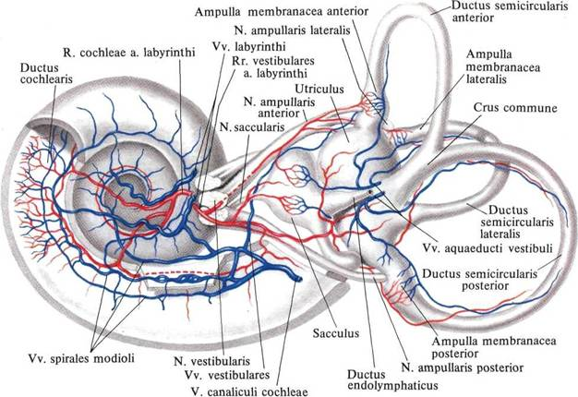
Вени лабіринту, vv. labyrinthi
Вени лабіринту виходять з нього через внутрішній слуховий прохід і впадають в нижній кам'янистий синус.

Slide 30
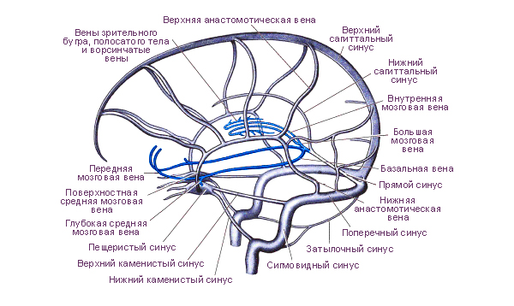
Вени головного мозку
Мозкові вени (venae encephali) поділяються на поверхневі та глибокі, що здійснюють відтік крові від відповідних часток кінцевого мозку;
середньомозкові вени - з середнього і довгастого мозку,
вени мозочка - з мозочка.

Slide 31
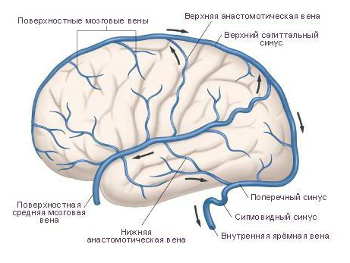
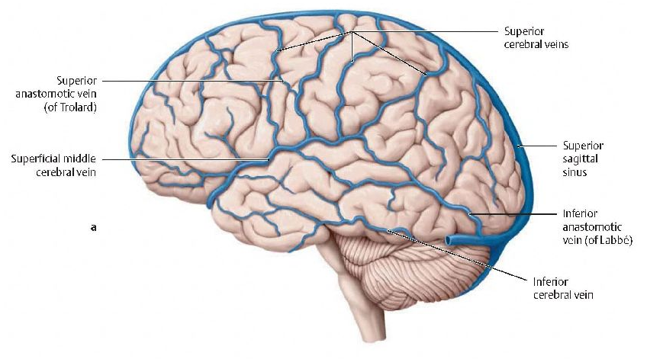
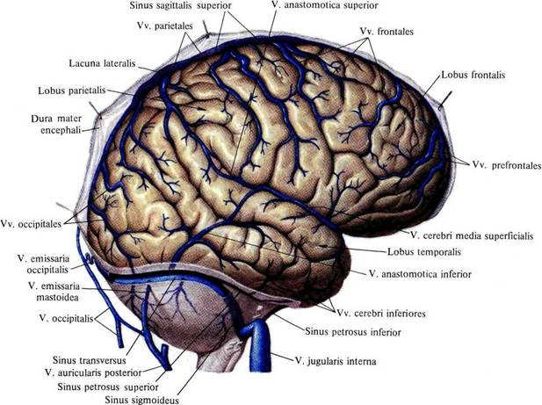
Поверхневі мозкові вени
До поверхневих вен належать верхні, середня і нижні мозкові вени, які збирають кров від кори і білої речовини великого мозку.
Верхні мозкові вени (vv. cerebri superiores) - висхідні, розташовані в перед- і постцентральній областях, та лобові, тім'яні і потиличні вени впадають у верхній сагітальний синус.
Нижні мозкові вени (vv. cerebri inferiores) - низхідні, передня і задня скроневі і нижня потилична впадають у поперечний або верхній кам'яний синус.
Поверхнева середня мозкова вена (v. cerebri media superficialis), що лежить в латеральній борозні, приймає кров від прилеглих ділянок лобової, тім'яної, скроневої та острівкової часток півкуль мозку.
В результаті анастомозування поверхневих вен великого мозку формується венозна мережа, в якій можливий колатеральний кровотік в різних напрямках. Важливу роль при цьому відіграють верхня анастомотична вена (v. anastomotica superior) і нижня анастомотична вена (v. anastomotica inferior).

Slide 32
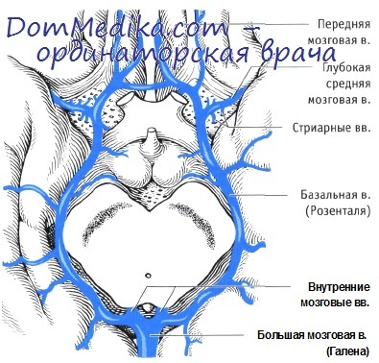
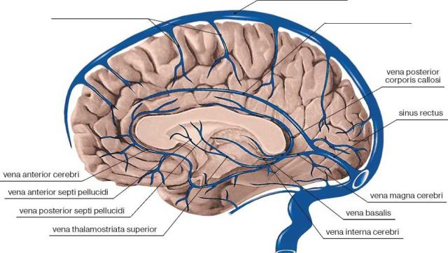
глибокі мозкові вени
По глибоких венах кров відтікає від:
базальних ядер,
стінок бічних шлуночків та їх судинних сплетінь,
проміжного мозку.
1) верхня таламостріарна вена (v. thalamostriata superior);
2) вени бічного шлуночка;
3) внутрішні мозкові вени
(vv. interna cerebri);
4) базальні вени (vv. basales).
Внутрішні мозкові вени і базальні вени, з'єднуючись, формують
5) велику мозкову вену
(v. magna cerebri), що впадає в прямий синус.

Slide 33
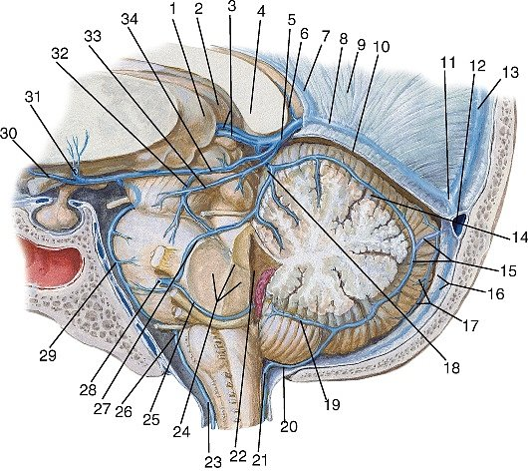
Середньомозкові вени (venae trunci encephali):
передня мостосередньомозкова вена (v. pontomesencephalica) (29);
вени моста (vv. pontis);
вени довгастого мозку (vv. medullae oblongatae) (26).
Всі ці вени відводять кров у базальні вени (34).
Вени мозочка (v. cerebelli):
верхні та нижні вени червяка (14,15),
верхні та нижні вени мозочка (18,19),
передцентральна вена мозочка. Вони відводять кров у велику мозкову вену, а також в прямий, поперечний і нижній кам'янистий синуси.
Вени задньої черепної ямки:
1 - подушка лівого таламуса; 2 - подушка правого таламуса; 3 - внутрішні мозкові вени; 4 - валик мозолистого тіла; 5 - велика мозкова вена; 6 - задня вена мозолистого тіла; 7 - нижній сагітальний синус; 8 - прямий синус; 9 - серп мозку; 10 - намет мозочка; 11 - стік синусів; 12 - поперечний синус; 13 - верхній сагітальний синус; 14 - верхня вена червяка; 15 - нижня вена червяка; 16 - серп мозочка і потиличний синус; 17, 19 - нижні вени мозочка; 18 - верхня вена мозочка; 20 - вена мозжечково-мозкової цистерни; 21 - задня спинномозкова вена; 22 - четвертий шлуночок; 23 - передня спинномозкова вена; 24 - мозочкові ніжки; 25 - вена латеральної кишені четвертого шлуночка; 26 - вена довгастого мозку; 27 - латеральна вена моста; 28 - кам'яниста вена; 29 - мосто-середньомозкова вена; 30 - передня мозкова вена; 31 - глибока середня мозкова вена; 32 - латеральна среднемозгового вена; 33 - ножковая вена; 34 - базальна вена

Slide 34
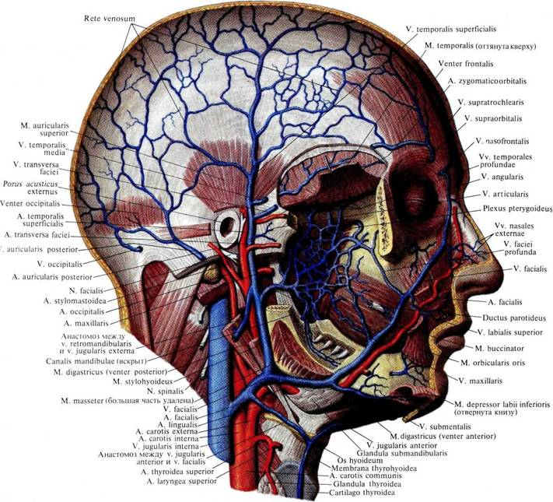
Позачерепні притоки внутрішньої яремної вени
1) глоткові вени;
2) язикова вена;
3) верхня щитоподібна вена;
4) лицьова вена;
5) занижньощелепна вена.

Slide 35
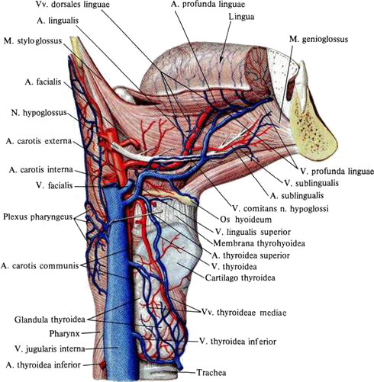
Глоткові вени (vv.pharyngeales), безклапанні, відводять кров з глоткового сплетення (plexus pharyngeus), розташованого на задній і латеральних поверхнях глотки. У нього відтікає венозна кров від глотки, слухової труби, м'якого піднебіння і потиличної частини твердої оболонки головного мозку.
Язикова вена (v. linguаlis) формується з:
дорсальних вен язика (vv. dorsales linguаe),
глибокої вени язика (v. profunda linguae),
під'язикової вени (v. sublinguаlis).
Верхня щитоподібна вена (v. thyroidea superior), прилягає до однойменної артерії і має клапани.
У верхню щитоподібну вену впадають:
верхня гортанна вена (v. lаryngea superior),
грудино-ключично-соскоподібна вена (v. sternocleidomastoidea).
Середня щитоподібна вена ( v. thyroidea media).

Slide 36
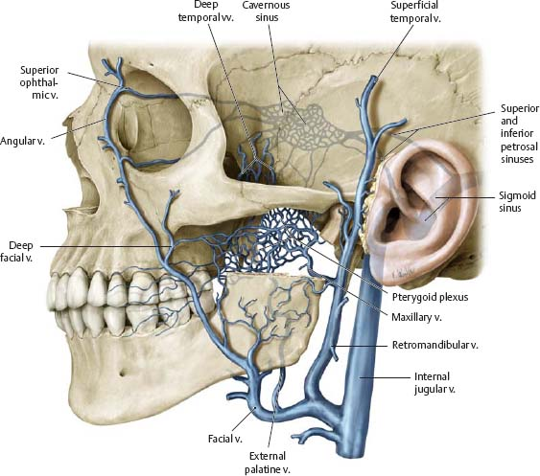
Лицьова вена (v. fаciаlis) впадає у внутрішню яремну вену на рівні під'язикової кістки.
У неї впадають вени обличчя:
кутова вена (v. аngulаris),
надочноямкова вена (v. supraorbitalis),
вени верхньої і нижньої повіки
(vv. palpebrales superioris et inferioris),
зовнішні носові вени
(vv. nаsаles externae),
верхня і нижня губні вени
(vv. lаbiаles superior et inferior),
зовнішня піднебінна вена
(v. pаlаtinа externа),
підпідбородочна вена (v. submentalis),
вени привушної залози (vv. pаrotidei),
глибока вена лиця (v. profundа fаciei).
Заніжньощелепна вена (v. retromandibularis), велика, проходить попереду вушної раковини, крізь привушну залозу позаду гілки нижньої щелепи.
У неї впадають вени:
передні вушні вени, vv. auriculаres anteriores;
поверхневі, середня і глибокі скроневі вени, vv. temporаles superficiаles, media et profundae;
вени скронево-нижньощелепного суглоба, vv. articularis temporomandibularis;
вени крилоподібного сплетення, vv. plexus pterygoideі, в яке впадають:
середні менінгеальні вени, vv. meningeae mediae,
вени привушної залози, vv. рагоtideae,
вени середнього вуха, vv. tympаnicae.

Slide 37
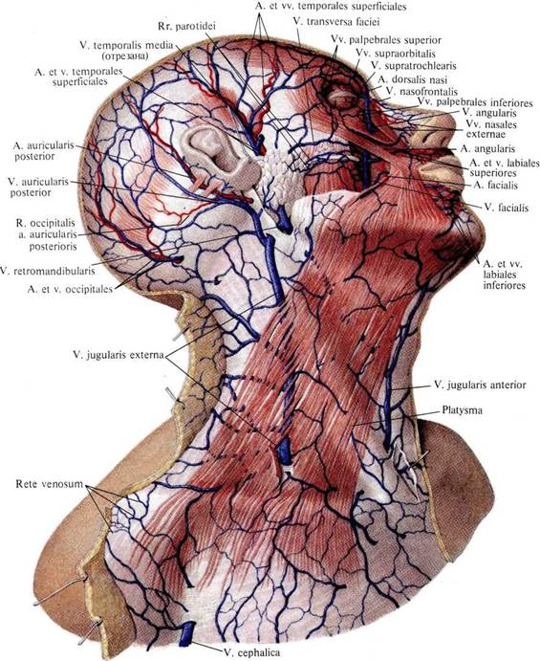
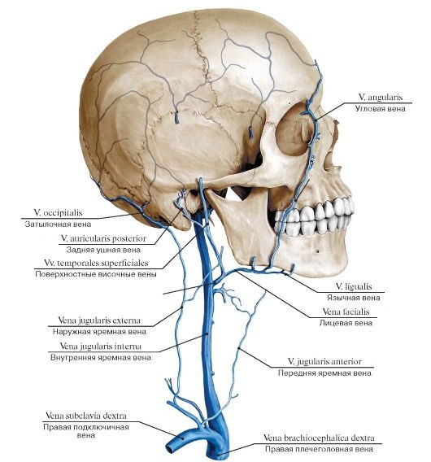
Зовнішня яремна вена, v. jugulаris externa
Зовнішня яремна вена формується на передньому краї грудино-ключично-соскоподібного м'яза завдяки злиттю двох її приток - переднього, який є анастомозом із занижньощелепною веною, що впадає у внутрішню яремну вену, і заднього, що утворюється при злитті потиличної і задньої вушних вен. Зовнішня яремна вена слідує вниз по передній поверхні грудино-ключично-соскоподібного м'яза до ключиці, прободає передтрахеальну пластинку шийної фасції і впадає у венозний кут, утворений злиттям підключичної і внутрішньої яремної вен.
В зовнішню яремну вену впадає:
надлопаткова вена, v. suprascapulаris,
передня яремна вена, v. jugulаris anterior,
поперечні вени шиї, vv. transversae colli.

Slide 38
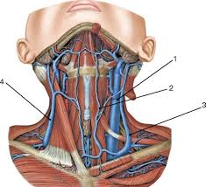
Передня яремна вена (v. jugularis аnterior)
Передня яремна вена формується шляхом злиття дрібних вен підборіддя, прямує вниз в передній області шиї, прободає передтрахеальну пластинку шийної фасції, проникає в міжфасціальний надгрудинний простір, впадає в зовнішню яремну вену відповідної сторони.
У надгрудинному просторі ліва і права передні яремні вени з'єднуються між собою поперечним анастомозом, що утворює яремну венозну дугу (arcus venosus jugularis).

Slide 39
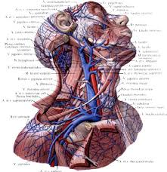
Підключична вена (v. Subclavia)
Підключична вена - непарна, є продовженням пахвової вени, проходить попереду переднього сходинкового м'яза від латерального краю I ребра до грудино-ключичного суглоба, позаду якого з'єднується з внутрішньою яремною веною. Підключична вена має клапан у свого початку і в кінці.
В підключичну вену впадають дрібні грудні вени і дорсальна лопаткова вена, але постійних притоків вена не має.

Slide 40
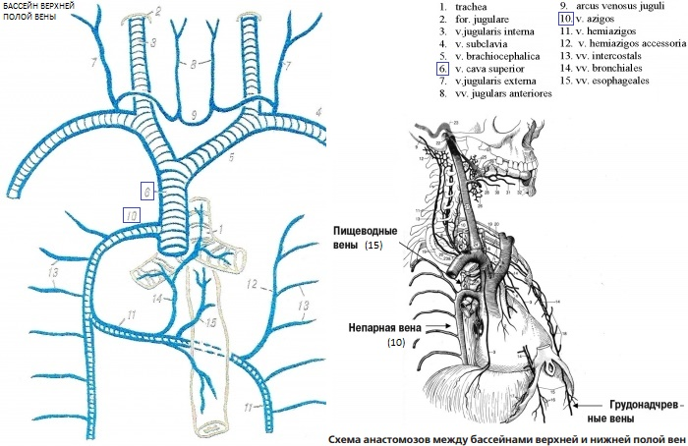
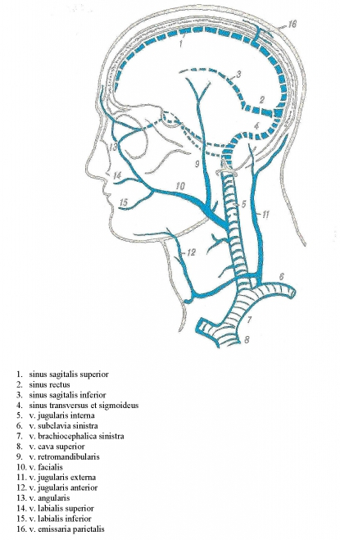

Slide 41
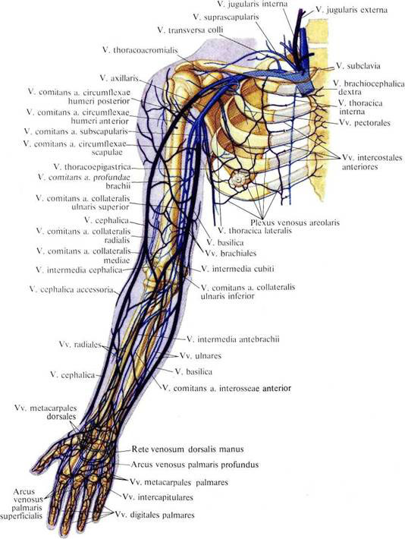
Вени ВЕРХНЬОЇ КІНЦІВКИ
Виділяють поверхневі і глибокі вени верхньої кінцівки, які мають численні клапани і з'єднані між собою безліччю анастомозів.

Slide 42
Поверхневі вени верхньої кінцівки
Дорсальні п'ясткові вени (чотири) (vv. metacarpales dorsаles) і анастомози між ними утворюють на тильній стороні пальців, п'ястка і зап'ястка тильну венозну мережу кисті (rete venosum dorsаle mаnus).
Поверхневі вени долонного боку кисті більш тонкі, ніж тильні. Вони починаються від сплетення на пальцях, в якому розрізняють долонні пальцеві вени (vv. digitаles pаlmаres).
Вени кисті тривають у поверхневі вени передпліччя, що утворюють сплетіння.

Slide 43
Латеральна підшкірна вена руки (v. Cephalica)
Латеральна підшкірна вена руки починається від променевої частини венозної мережі тильного боку кисті, будучи продовженням першої дорсальної п'ясткової вени (v. metacarpalis dorsalis I). Латеральна підшкірна вена руки направляється з тильного боку кисті на передню поверхню променевого краю передпліччя. На шляху в неї впадає велика кількість шкірних вен передпліччя, завдяки чому вена укрупнюється, слідуючи до ліктьової ямки, де латеральна підшкірна вена руки анастомозує через проміжну вену ліктя з медіальною підшкірною веною руки. Далі латеральна підшкірна вена триває на плече, проходить в латеральній борозні двоголового м'яза плеча, потім в борозні між дельтоподібним і великим грудним м'язами, прободає фасцію і під ключицею і впадає в пахвову вену.

Slide 44
Медіальна підшкірна вена руки (v. Basilica)
Медіальна підшкірна вена руки є продовженням четвертої дорсальної п'ясткової вени (v. metаcаrpаlis dorsаlis IV), переходить з тильного боку кисті на ліктьовий бік передньої області передпліччя і направляється до ліктьової ямки, де в неї впадає проміжна вена ліктя. Потім медіальнана підшкірна вена піднімається вверх в медіальній борозні двоголового м'яза плеча. На межі нижньої і середньої третини плеча прободає фасцію і впадає в одну із плечових вен.
Проміжна вена ліктя (v. intermedia cubiti), безклапанна, розташовується в передній ліктьовий ділянці під шкірою, проходить косо від латеральної підшкірної вени до медіальної підшкірної вени руки, анастомозує з глибокими венами.
Часто на передпліччі розташовується проміжна вена передпліччя (v. intermediа antebrachii), яка впадає в проміжну вену ліктя або ділиться на дві гілки, кожна з яких впадає в латеральну і медіальну підшкірні вени руки .

Slide 45
Глибокі вени верхньої кінцівки
Глибокі парні вени долонної поверхні кисті супроводжують артерії, утворюючи поверхневу і глибоку венозні дуги.
Долонні пальцеві вени впадають в поверхневу долонну венозну дугу (аrcus venosus palmaris superficialis), розташовану поруч з поверхневою артеріальною долонною дугою.
Парні долонні п'ясткові вени (vv. metacarpales palmares) направляються до глибокої долонної венозної дузі (аrcus venosus pаlmаris profundus).
Продовженням глибокої і поверхневої долонних венозних дуг є парні глибокі вени передпліччя - ліктьові і променеві вени (vv. ulnares et vv. rаdiаles), які супроводжують однойменні артерії.

Slide 46
Дві плечові вени (vv. brachiales), що утворилися з глибоких вен передпліччя, не доходячи до пахвової порожнини, на рівні нижнього краю сухожилка найширшого м'яза спини зливаються, утворюючи пахвову вену, яка йде до латерального краю I ребра, де переходить у підключичну вену.

Slide 47
Пахвова вена (v. axillaris)
Пахвова вена і її притоки мають клапани, вена прилягає до пахвової артерії.
Пахвова вена збирає кров з поверхневих і глибоких вен верхньої кінцівки.
Притоки пахвової вени:
латеральна грудна вена (v. thoracica lateralis), в яку впадають
грудонадчеревні вени (vv. thoracoepigastricae), що анастомозують з притоками зовнішньої клубової вени – нижньою надчеревною веною.
У грудонадчеревні вени впадають вени, що виходять з навколососкового венозного сплетення (plexus venosus areolaris), утвореного підшкірними венами молочної залози;
тонкі вени, які з'єднуються з I-VII задніми міжреберними венами.

Slide 48
СИСТЕМА НИЖНьої ПОРОЖНИСТОЇ Вени (v. Cаvа inferior)
Нижня порожниста вена - найбільша, безклапанна вена, розташовується за очеревиною.
Починається на рівні між IV і V поперековими хребцями справа і трохи нижче біфуркації аорти внаслідок злиття лівої і правої загальних клубових вен.
Нижня порожниста вена прямує вверх по передній поверхні правого великого поперекового м'яза праворуч від черевної частини аорти, проходить позаду горизонтальної частини дванадцятипалої кишки, головки підшлункової залози і кореня брижі, потім в однойменній борозні печінки, де в неї впадають печінкові вени. Вийшовши з борозни, нижня порожниста вена проходить через однойменний отвір сухожильного центру діафрагми в заднє середостіння, входить в порожнину перикарда і впадає в праве передсердя.

Slide 49
У черевній порожнині позаду нижньої порожнистої вени розташовані правий симпатичний стовбур, початкові відділи правих поперекових артерій і права ниркова артерія.
Нижня порожниста вена має парієнтальні та вісцеральні притоки.

Slide 50
Парієтальні притоки нижньої порожнистої вени
Поперекові вени (vv. lumbales) (3-4) відповідають розгалуженням поперекових артерій. Перша і друга поперекові вени часто впадають в непарну вену, а не в нижню порожнисту вену.
Поперекові вени кожної сторони анастомозують між собою через праву і ліву висхідні поперекові вени.
У поперекові вени впадають спинномозкові вени, по яких кров відтікає від хребетних венозних сплетінь.
Нижні діафрагмальні вени (vv. phrenicae inferiores), праві та ліві, по дві з кожного боку, прилягають до однойменної артерії, впадають в нижню порожнисту вену після її виходу з борозни нижньої порожнистої вени печінки.

Slide 51
Вісцеральні притоки нижньої порожнистої вени
Ниркова вена (v. renalis)
Надниркова вена
(v. suprarenalis)
Яєчкова (яєчникова) вена
(v. testicularis - ovarica)
Печінкові вени (vv. hepaticae)

Slide 52
Ниркова вена (v. renalis)
Ниркова вена - парна, слідує від воріт нирки горизонтально попереду ниркової артерії.
На рівні між I і II поперековими хребцями вена впадає в нижню порожнисту вену.
Ліва ниркова вена, яка проходить попереду аорти, довша за праву.
Обидві вени анастомозують з поперековими венами, а також з правою і лівою висхідними поперековими венами.

Slide 53
Наднирникова вена (v. suprarenalis)
Наднирникова вена - коротка, безклапанна, виходить з воріт надниркової залози.
Ліва наднирникова вена впадає в ліву ниркову вену, а права - в нижню порожнисту вену.
Частина поверхневих наднирникових вен впадає в нижні діафрагмальні, поперекові та ниркову вени, а інша частина - в підшлункові, селезінкову і шлункові вени.

Slide 54
Яєчкова (яєчникова) вена (v. testicularis - ovarica), парна, починається у чоловіків від заднього краю яєчка (у жінок - від воріт яєчника) численними венами, які обплітають однойменну артерію, утворюючи лозоподібне сплетіння (plexus pampiniformis), яке у чоловіків входить до складу сім'яного канатика.
Зливаючись між собою, дрібні вени після виходу з пахового каналу формують з кожного боку по одному венозному стовбуру.
Права яєчкова (яєчникова) вена впадає під гострим кутом в нижню порожнисту вену, а ліва під прямим кутом впадає в ліву ниркову вену.

Slide 55
Печінкові вени (vv. Hepaticae)
Печінкові вени (3-4), розташовані безпосередньо в паренхімі печінки, впадають в нижню порожнисту вену в тому місці, де вона лежить в борозні печінки.
Одна з печінкових вен (частіше права) перед впаданням в нижню порожнисту вену з'єднана з венозною зв'язкою печінки (lig. venosum) - зарослим венозних протоком, що функціонує у плоду.

Slide 57
СИСТЕМА воротної вени (v. Portae hepatis)
Воротна вена (печінки) - найбільша вісцеральна вена довжиною 5-6 см, діаметром 11-18 мм.
Воротна вена печінки розташована в товщі печінково-дванадцятипалої зв'язки позаду печінкової артерії та загальної жовчної протоки.
Воротна вена формується з вен непарних органів черевної порожнини: шлунка, тонкої і товстої кишок (крім анального каналу), селезінки і підшлункової залози.
Від цих органів венозна кров через воротну вену відтікає в печінку, а з неї по печінковим венах в нижню порожнисту вену.

Slide 59
Увійшовши у ворота печінки, воротна вена ділиться на більшу праву гілку (r. dexter) і ліву гілку (r. sinister). Кожна з цих гілок розпадається спочатку на сегментарні, а потім на гілки все меншого діаметра, які переходять в міжчасточкові вени. Від них всередину часточок відходять синусоїдні судини, що впадають в центральну вену часточки. З кожної часточки виходить підчасточкова вена, які, зливаючись, формують 3-4 печінкові вени (vv. hepaticae).
Таким чином, кров, що притікає в нижню порожнисту вену по печінковим венах, проходить на своєму шляху через дві капілярні мережі: розташовану в стінках травного тракту, де беруть початок притоки воротної вени, і утворену в паренхімі печінки з капілярів її часточок.

Slide 60
У товщі печінково-дванадцятипалої зв'язки
у воротну вену впадають:
жовчноміхурова вена (v. cystica),
права і ліва шлункові вени
(vv. gastricae dextra et sinistra),
передпілорична вена (v. prepylorica).
Ліва шлункова вена анастомозує зі стравохідними венами - притоками непарної вени з системи верхньої порожнистої вени.

Slide 61
У товщі круглої зв'язки печінки до цього органу підходять навколопупочні вени (vv. paraumbilicales), які починаються в області пупка, де анастомозують з верхніми надчеревними венами - притоками внутрішніх грудних вен (з системи верхньої порожнистої вени) і з поверхневими і нижніми надчеревними венами (vv . epigastricae superficiales et inferior) - притоками стегнової і зовнішньої клубових вен з системи нижньої порожнистої вени.

Slide 62
Притоки воротної вени
Основними притоками воротної вени є:
верхня брижова вена,
селезінкова вена,
нижня брижова вена, які зливаються одна з одною позаду головки підшлункової залози.

Slide 63
Верхня брижова вена (v. mesenterica superior)
Верхня брижова вена проходить в корені брижі тонкої кишки праворуч від однойменної артерії.
Її притоками є:
вени порожньої і клубової кишок (vv. jejunales et ileаles),
підшлункові вени
(vv. pancreаticae),
підшлунково-дванадцятипалі вени (vv. pancreaticoduodenales),
клубово-ободовокишкова вена (v. Ileocolica),
права шлунково-сальникова вена (v. gastroepiplоica dextra),
права і середня ободовокишкові вени (vv. colicae media et dextra),
вена червоподібного відростка (v. appendicularis).

Slide 64
Селезінкова вена (v. lienаlis)
Селезінкова вена проходить вздовж верхнього краю підшлункової залози нижче селезінкової артерії зліва направо, перетинаючи спереду аорту. Позаду головки підшлункової залози селезінкова вена зливається з верхньою брижовою веною.
Притоками селезінкової вени є:
підшлункові вени
(vv. pancreaticae),
короткі шлункові вени (vv. gаstricae brеves),
ліва шлунково-сальнікова вена (v. gastroepiplоica sinistra).
Остання анастомозує по великій кривизні шлунка з правою однойменною веною.

Slide 65
Нижня брижова вена (v. Mesenterica inferior)
Нижня брижова вена утворюється в результаті злиття:
верхньої ректальної вени
(v. rectalis superior),
лівої ободовокишкової вени
(v. colica sinistra),
сигмоподібних вен
(vv. sigmoideae).
Нижня брижова вена прямує вгору, розташовуючись поруч з лівою ободовокишечною артерією, проходить позаду підшлункової залози і впадає в селезінкову вену (іноді у верхню брижову вену).

Slide 66
Вени ТАЗУ
Загальна клубова вена (v. Iliaca communis), велика, безклапанна, утворюється на рівні крижово-клубового суглоба завдяки злиттю внутрішньої і зовнішньої клубових вен. Права загальна клубова вена проходить спочатку позаду, а потім латерально від однойменної артерії; ліва, в яку впадає серединна крижова вена (v. sacralis mediana) - медіально.
На рівні міжхребцевого диска між IV і V поперекових хребців права й ліва загальні клубові вени зливаються, утворюючи нижню порожнисту вену.

Slide 67
Внутрішня клубова вена (v. Iliaca interna)
Внутрішня клубова вена не має клапанів, лежить на бічній стінці малого таза позаду однойменної артерії.
Області, з яких приносять кров її притоки, відповідають (за винятком пупкової вени) розгалуженням однойменної артерії.
Внутрішня клубова вена має парієтальні і вісцеральні притоки. Останні починаються від венозних сплетінь, що оточують органи малого тазу.

Slide 68
Парієтальні притоки Внутрішньої клубової вени
Парієтальні притоки:
верхні та нижні сідничні вени (vv. gluteales superiores et inferiores),
затульні вени
(vv. obturatoriae),
парні латеральні крижові вени
(vv. sacrales laterales),
непарна клубово-поперекова вена
(v. Iliolumbalis).
Ці вени, прилеглі до однойменних артерій, мають клапани.

Slide 69
Вісцеральні притоки Внутрішньої клубової вени
Вісцеральні притоки:
крижове венозне сплетіння (plexus venosus sacralis) утворюється за рахунок анастомозів крижових латеральних і серединної вен,
передміхурове венозне сплетіння (plexus venosus prostaticus) - у чоловіків, в сплетіння впадають глибока дорсальна вена статевого члена (v.dorsalis profunda penis),
глибокі вени статевого члена (vv. profundae penis),
задні вени калитки
(vv. scrotales posteriores), проникаючі в порожнину таза через сечостатеву діафрагму.

Slide 70
Вісцеральні притоки Внутрішньої клубової вени
вагінальне венозне сплетіння (plexus venosus vaginalis) у жінок оточує сечовипускальний канал і піхву, догори воно переходить в
маткове венозне сплетіння (plexus venosus uterinus), що оточує шийку матки. Відтік крові від цих сплетінь відбувається через маткові вени (vv. uterinae).
сечоміхуреве венозне сплетіння (plexus venosus vesicalis) охоплює сечовий міхур з боків і в області дна. Кров з цього сплетіння відтікає по сечоміхуревих венах (vv. vesicales)

Slide 71
Вісцеральні притоки Внутрішньої клубової вени
ректальне венозне сплетіння (plexus venosus rectalis) прилягає до прямої кишки ззаду і з боків, а також розгалужується в її підслизовій основі. Найбільш складно воно розвинене в нижньому відділі прямої кишки. З цього сплетення кров відтікає по одній непарній і двом парним середнім і нижнім прямокишковим венах, які анастомозують одна з одною в стінках прямої кишки; верхня прямокишкова вена (v. rectalis superior) впадає в нижню брижову вену;
середні ректальні вени (vv. rectales mediae), парні, збирають кров від середнього відділу прямої кишки;
нижні ректальні вени (vv. rectales inferiores), парні, по ним кров відтікає у внутрішню статеву вену (v. pudenda interna) (притока внутрішньої клубової вени).

Slide 72
Зовнішня клубова вена (v. Iliaca externa)
Зовнішня клубова вена - безклапанна, є продовженням стегнової вени (межею між ними служить пахова зв'язка).
Зовнішня клубова вена приймає кров з усіх вен нижньої кінцівки. Вона йде вверх поруч з однойменною артерією і прилягає до великого поперекового м'яза. На рівні крижово-клубового суглоба з'єднується з внутрішньою клубовою веною, утворюючи загальну клубову.
Безпосередньо над паховою зв'язкою в зовнішню клубову вену впадають нижня надчеревна вена (v. epigastrica inferior) і глибока вена, що оточує клубову кістку (v. circumflexa iliaca profunda), положення і притоки якої відповідають розгалуженням однойменної артерії .
Ця вена анастомозує з клубово-поперековою веною - притоком внутрішньої клубової вени.

Slide 74
Вени нижньої кінцівки
Вени нижньої кінцівки поділяються на поверхневі та глибокі

Slide 75
Поверхневі вени нижньої кінцівки
На підошві стопи підошовні пальцеві вени (vv. digitales plantares) з'єднуються між собою і утворюють підошовні плеснові вени (vv. metatarsаles plantares), що впадають в підошовну венозну дугу (аrcus venоsus plantaris).
З дуги по медіальній і латеральній підошовним венах кров відтікає в задні великогомілкові вени.

Slide 76
Тильні пальцеві вени (vv. digitales dorsales pedis) виходять з венозних сплетінь пальців і впадають в тильну венозну дугу стопи (arcus venоsus dorsalis pedis), з якої починаються медіальна і латеральна крайові вени (vv. marginales medialis et lateralis). Продовженням першої є велика підшкірна вена ноги, а другої - мала підшкірна вена ноги.

Slide 77
Велика підшкірна вена ноги (v. Saphena magna)
Велика підшкірна вена ноги - має багато клапанів, починається попереду медіальної кісточки, в неї впадають також вени підошви стопи. Слідує по медіальній поверхні гомілки вверх. Ця вена огинає ззаду медіальний надвиросток стегна, перетинає кравецький м'яз. Далі вена проходить по передньо-медіальній поверхні стегна до підшкірної щілини, огинає серповидний край, прободає фасцію і впадає в стегнову вену.
У велику підшкірну вену ноги впадають:
підшкірні вени передньо-медіальної поверхні гомілки і стегна;
зовнішні статеві вени (vv.pudendae externae),
поверхнева вена, яка оточує клубову кістку (v. circumflexa iliaca superficialis),
поверхнева надчеревна вена (v. epigastrica superficialis),
спинні поверхневі вени статевого члена (клітора) (vv. dorsales superficiaries penis-clitioridis),
передні калиткові (губні) вени (vv. scrotales (labiales) anterіоres).

Slide 78
Мала підшкірна вена ноги (v. Saphena parva)
Мала підшкірна вена ноги є продовженням латеральної крайової вени стопи і має багато клапанів, збирає кров з тильної венозної дуги і підшкірних вен підошви, латеральної частини стопи і п'яткової області.
Мала підшкірна вена слідує позаду латеральної щиколотки вгору, потім розташовується в борозні між латеральною і медіальною головками литкового м'яза, проходить в підколінну ямку, де впадає у підколінну вену.
У малу підшкірну вену ноги впадають численні поверхневі вени задньо-латеральної поверхні гомілки. Її притоки мають численні анастомози з глибокими венами і з великою підшкірною веною ноги.

Slide 79
Глибокі вени нижньої кінцівки
Глибокі вени нижньої кінцівки, що мають численні клапани, попарно прилягають до однойменних артеріях, за винятком глибокої вени стегна (v. profunda femoris).
Хід глибоких вен відповідають розгалуженням однойменних артерій:
передні великогомілкові вени
(vv. tibiales anteriores),
задні великогомілкові вени
(vv. tibiales posteriores),
малогомілкові вени
(vv. peroneae),
підколінна вена (v. poplitea),
стегнова вена (v. femoralis)
та інші.

